Slide 1
Внеурочная деятельность
Занятие «Весёлая грамматика»
2 класс
ГБОУ СОШ № 178
Центрального района
Г. Санкт-Петербург
Учитель начальных классов:
Булатова Елена Витальевна
2015 г.

Slide 2
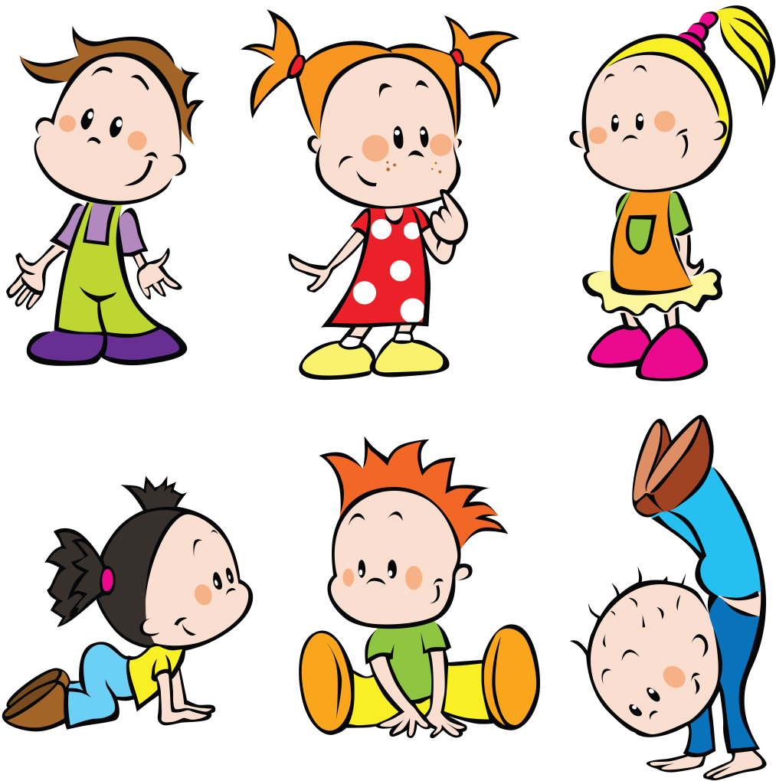



Игра на внимание – «Мальчики или девочки?»
Весной венки из одуванчиков
Плетут конечно только…
ДЕВОЧКИ
Болты, шурупы, шестеренки
Найдешь в кармане у …
МАЛЬЧИШКИ
Коньки на льду чертили стрелочки
В хоккей с утра играли…
Болтали час без передышки
В цветастых платьицах…
ДЕВЧОНКИ
При всех померяться силёнкой
Не прочь всегда одни…
Боятся темноты, трусишки,
Все как один – одни…

Slide 3
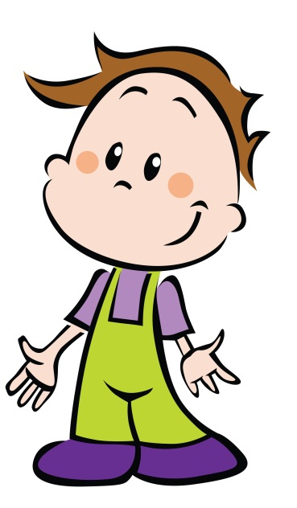
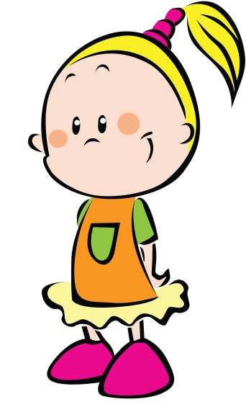
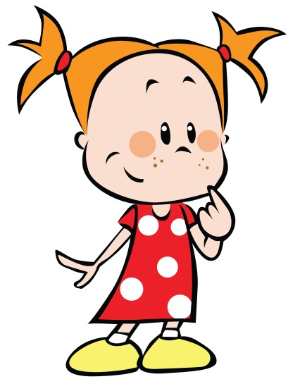

Игра - «Имена и числа в словах»
ТОМА
АВ _ Т
РОМА
_ШКА
ПОЛ_
ЯНА
КАСТР_
ЮЛЯ
Юля
Рома
Яна
Тома

Slide 4

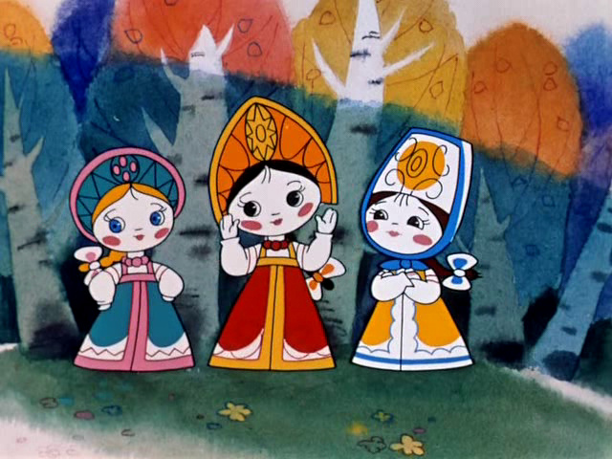
Есть у нас 3 сес3цы.
Вы не знаете их?
Как бы мне ухи3ться
Рассказать о троих?
У одной, что в С3жове,
Под окошком жил с3ж,
С3чь она мастерица —
Заходи к ней, малыш!
У другой, что в Ус3цах,
Никаких ус3ц нет,
Но зато осе3ну
Подают на обед!
А у третьей, в Быс3це, —
Быс3на на реке,
Там резвятся 3тоны
По ночам на песке,
Прочитай все сначала,
Посмо3: 3 по 3!
Голова затрещала?
Хорошенько по3!

Slide 5



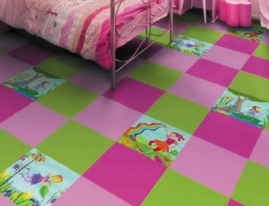
АКВАРИУМ
ПОЛЯНА

Slide 6

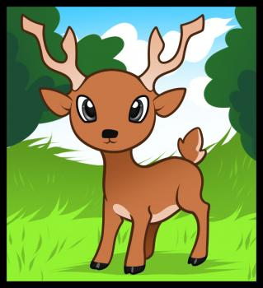

Игра – «Найди внутри слов спрятанные слова»
РИСОВАТЬ
БАБОЧКА
ОЛЕНЬ
КАБЛУК
ПЕСОК
УСПЕХ
ПОДСКАЗКА
ОВОЩИ
ШАРФ
ШУТКА

Slide 7

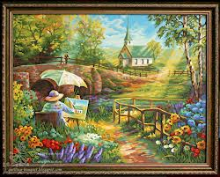
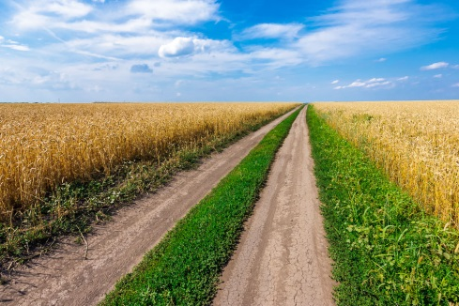
Игра – Разгадай шараду!
Начало — буква алфавита,
Она всегда шипит сердито.
Второго корабли боятся
И обойти его стремятся.
А целое всегда жужжит
И над полянами кружит.
ШМЕЛЬ
Мое начало — голос птицы,
Конец лежит на дне пруда,
А всю меня, коль захотите,
В музее встретите всегда.
КАРТИНА
Начало слова — это нота,
Затем — оленя украшенье,
А вместе — место поворотов
И оживленного движенья.
ДОРОГА

Slide 8
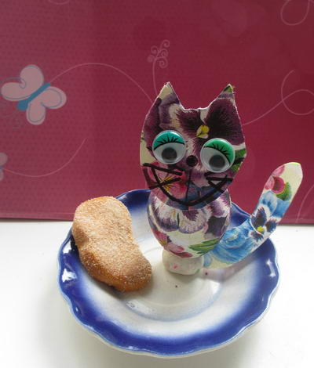

«Странное происшествие»
Однажды, точнее, когда-то и где-то
С голодным Котом
Повстречалась Котлета.
Котлета, представьте,
Всплеснула руками:
— Ах, как же я счастлива
Встретиться с Вами!
Ах, если б Вы знали,
Как жаждут Котлеты
Узнать Ваши тайны
И Ваши секреты!
Скажите скорее,
Какого Вы рода?
Вернее —
Какого Вы времени года:
Кот осени Вы?
Кот весны?
Кот зимы?
А может быть,
Тоже Кот лета,
как мы?
Кот лишь улыбнулся ей
Вместо ответа —
И сразу
Куда-то
исчезла
Котлета…

